Slide 1
Management zlozvyku
np2430 Psychologie zdraví a nemoci
Katedra společenských věd a managementu sportu FSpS MU

Slide 2
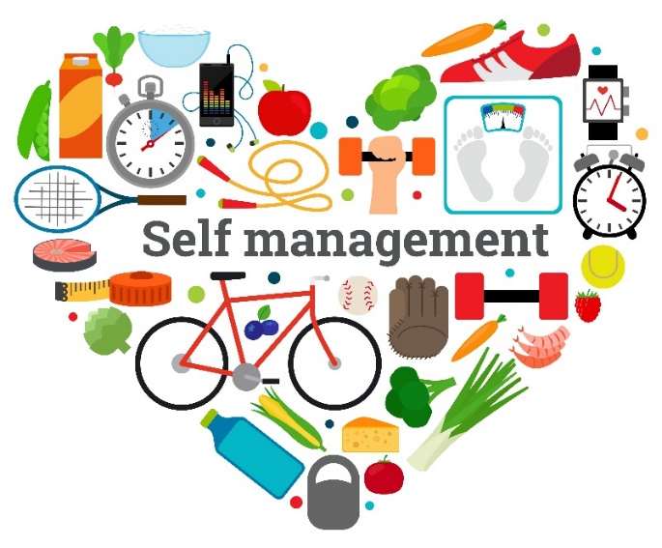
Seznam
Management zlozvyku
Zavedení každodenní aktivity
Používání telefonu před spaním
Sledování televize před spaním
Odkládání budíku
Stále spěchám
Nepravidelný pitný režim
Oddalování budíku
Vstávání, pohybová aktivita a nejedení sladkého
Chodenie spať a neraňajkovanie
Spánková hygiena
Časté návštěvy fast-foodů
Management zlozvyku – challenge
(Erasmus studenti)
Dodržování pitného režimu
Prokrastinace (1)
Prokrastinace (2)
Kousání nehtů

Slide 3
Zadání
Vyberte jeden Váš reálný zlozvyk týkající se chování spojeného se zdravím, na jehož redukci budeme společně pracovat
Příklady: Chodím pozdě spát, málo se hýbu, nedodržuji pitný režim, nejím pravidelně…
Ideálně takový, aby pro Vás bylo v pořádku jej sdílet s ostatními v semináři
Vytvořte individuální plán, jakým se během semestru chcete se zlozvykem vypořádávat. Plán by měl zahrnovat „analýzu“ zlozvyku a být dostatečně konkrétní.
Doba realizace (= doba, na kterou plánovat): 6 týdnů
Forma je na vás (Word, tužka + papír, obrázky aj.)

Slide 4
1

Slide 5
2

Slide 6
Metoda:
Pomalých kroků
Interference – nahrazení telefonu knížkou
Připomenutí:
Kniha na nočním stolku
Nabíječka zapojená u pracovního stolu, nikoli u postele
Zaznamenávání:
Žádné – šel by ale využít buzzer lístek nebo klidně jen kalendář
Úskalí
Zapomenutí nastavení budíku – čili nutnost vzít telefon do ruky i po přečtení pár stránek knížky
Chytré hodinky oznamující příchozí zprávu – potřeba okamžitě odpovědět
Alternativa:
Místo knížky lze využít křížovku, sudoku, poslech hudby, kreslení aj.
Místo nastavování budíku na mobilu lze pořídit klasický budík
Telefon (i hodinky) nechávat v úplně jiné místnosti

Slide 7
Můj zlozvyk – sledování televize před spaním -
3
Magdalena Fejtová

Slide 8
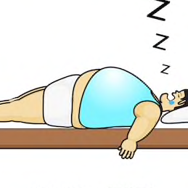
Sledování TV
Zlozvyk: sledování televize před spaním -> i přes únavu sledování do pozdních hodin.
Cíl: omezení TV, zlepšení spánkové hygieny
Osvědčilo se mi: nastavení přesného plánu s „mezicíli“,
grafické znázornění na papír (nalepila jsem na ledničku).
Pokud by někdo měl podobný problém a nevyhovoval mu uvedený způsob, navrhla bych mu ráznější řešení – zakázat si TV večer úplně a najít si jiný konkrétní činnost. Někomu způsob „všechno nebo nic“ vyhovuje více.

Slide 9
Sledování TV
Kovid-karanténa –> změna režimu -> více času doma -> více času na TV -> …?
ALE ! byla jsem víc v pohodě, než při klasickém režimu a nepotřebovala jsem TV na odreagování
-> chodím spát pravidelně brzy, problémem tedy možná nebylo samotné
sledování TV ☺.
Tato zkušenost pro mě byla přínosná. Podle mě je nejvíce důležité zjistit, proč daný zlozvyk děláme, a pak už jen mít pevnou vůli a být trpělivý.

Slide 10
Odkládání budíku
4
Lépe se mi dařilo bojovat s tímto zlozvykem pokud jsem měla školní nebo pracovní povinnosti a musela jsem odejít z domu.
V současné situaci mi se zlozvykem pomohlo:
Napsat si večer to-do list na další den a stanovit přibližný harmonogram dne
Chodit spát přibližně ve stejnou hodinu
Zařadit si budík na svůj buzzer lístek – odškrtávání splněných dní člověka určitým způsobem uspokojuje
Když by se nedařilo: Nastavit si budík a umístit ho na druhou stranu místnosti, kdy je člověk nucený při jeho zazvonění vstát z postele. Myslím, že cesta k budíku je na probuzení dostačující ☺
Petra Hromádková

Slide 11
Zlozvyk “Stále spěchám”
5
Kristýna Jelínková

Slide 12
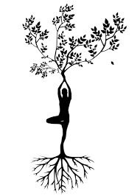
Původní cíl: zpomalit, nebýt tak zbrklá a naučit se nespěchat úplně ve všem, co dělám
Uvědomění, že jsem si nevybrala lehký úkol
Nezávisí to pouze na mé výdrži nebo odhodlání jako u jiných zlozvyků, ale ovlivňuje to i další proměnné, kterými jsem obklopena
Zjištění: Chci pracovat sama na sobě jako celku
Propojení douhodobé ranní rutiny otužování i s dalšími technikami, jako je meditace, joga a mindfulness
Zaměření se do budoucna nejen na jeden aspekt, ale na vícero aspektů
Seberozvoj, meditace, výživa, vzdělávání, sebeuvědomění, dýchání, otužování, cvičení, práce, sebeláska, nebo má mysl

Slide 13
BOJ SE ZLOZVYKEM MI PŘINESL URČITÉ SEBEPOZNÁNÍ A SEBEUVĚDOMĚNÍ
Rovnováha a vyrovnanost mezi vším s čím se potýkám a co ke mně přichází
Regulací a rovnováhou k úspěšnému zpomalení sama sebe, ale i ke zdraví a spokojenosti k životě
Není to něco, čeho dosáhnu za pár týdnů, je to dlouhá cesta a já mám cíl. Ale chci si tu cestu dostatečně užít.

Slide 14
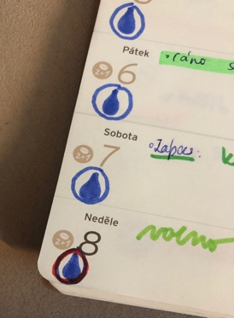
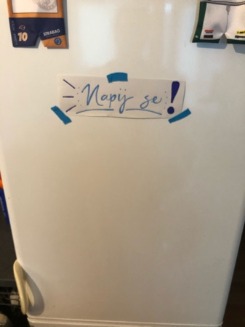
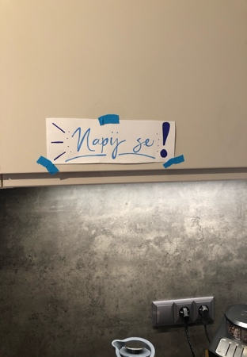
Nepravidelný pitný režim Křivánková Klára
6
hlavní problém – volné dny bez tréninku, kdy téměř vůbec nepiju, plus s tím spojená únava, bolest hlavy a výkyvy nálady
jako hlavní strategii jsem zvolila nudging a vizualizaci:
1.znaky v diáři ↓ 2.vylepit v kuchyni motivační nápis ↓
3.využití znovupouživatelné láhve – vždy po ruce
4.vedení statistiky v aplikaci Water Time + notifikace

Slide 15
Závěr
Těžko říct, jestli byl boj se zlozvykem přínosný, jelikož vlivem nouzového stavu se situace úplně změnila, jsem doma, takže mám vodu pořád po ruce, a proto to pro mě bylo lehčí.
Pro klienty bych určitě doporučila využití nějaké aplikace, která jim připomíná, aby se napili a kde můžou sledovat, jak se jim daří a plní-li vlastně stanovený cíl.
Dále se mi také osvědčil nápis na lednici (do které jsem teď chodila často :D) a když jsem ho viděla, napila jsem se.
Na co se zaměřit do budoucna: v některých dnech jsem se zapomněla a pak to doháněla večer před spaním (což není nejvhodnější, jít spát přepitá :D).

Slide 16
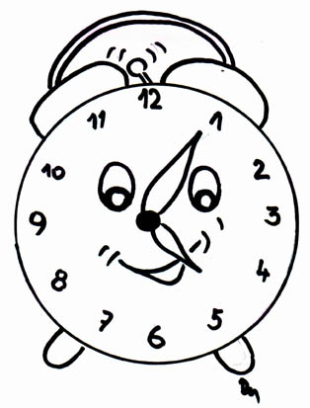
Zlozvyk - oddalování budíku
7
Veronika Pěnčíková
Zlozvyk
oddalování budíku
Projevování
oddalování budíku v 5-ti minutových intervalech a to až 45minut
Dopad na zdraví
celkové zkrácení doby spánku
větší ospalost kvůli přerušovanému vstávání
Benefity z překonání zlozvyku
delší doba spánku
kvalitnější spánek
Potencionální hrozby při zbavování budíku
Nízká motivace
Ztráta pocitu svobody – že se můžu rozhodnout zda budík posunu, nebo ne

Slide 17
Strategie na zvládnutí problému
Radikální neposouvání (ani 1x neoddalovat)
Změnit znělku budíku
Nastavovat budík na nejpozdější čas, který je možný
Dát telefon na druhý konec pokoje
Udělat si motivační tabulku do diáře a odškrtávat si zvládnutý den bez posouvání budíku
Výsledek
Před nouzovým stavem jsem měla možnost na zlozvyku pracovat 2x-3x a to úspěšně.
Díky zavření škol a fitness centr nebyl zlozvyk nijak prohlubován (nebyl důvod nastavovat budík pravidelně)
Zkouška: tento týden jsem cvičně nastavila budík s jinou znělkou a nechala ho na konci pokoje – vstala jsem hned s prvním zazvoněním ☺

Slide 18
Vstávání, pohybová aktivita a nejedení sladkého
8
Michael Sláma

Slide 19
Vyhodnocení (53. den)
Úspěšnost - % z celkového počtu dnů
Vstávání do 6:30 (7:30) - 11% (68%)
Do každého dne zařadit nějakou PA - 92%
Nejíst sladké - 77%
Zaznamenávání - Excel (1:splněno, 0:nesplněno)

Slide 20
Dojmy
Ze začátku často boj s vůlí, značně pomohly tipy viz následující slide
S každým dnem se jedná o stále menší ústupek (postupné zakomponování do denního režimu)
Nyní mi přijde zcela normální dané věci dělat/nedělat =>
Postupné “přetavení” motivace z vnější na vnitřní

Slide 21
Doporučení pro klienty po vyhodnocení
Snížení nároků a občasné narušení režimu nebrat jako selhání
Směrovat pozornost pouze na několik proměnných
Selektovat prioritní (dosažitelné) cíle, na které se zaměřit
Zvolit optimální systém zaznamenávání naplnění cílů

Slide 22
Michaela Szabóová - zlozvyky
9
Neraňajkovanie
Chodenie spať v skorých ranných hodinách a s tým spojené vstávanie v neskorých hodinách
Plán:
presunúť čas odchodu do postele na 1:00 (metódou náhleho odvykania) – zmenené na 2:00
nastavenie upozornenia na telefóne o 0:00 (čas na pripravenie sa do postele, nepoužívanie notebooku... spánková hygiena) – zmenené na 1:00
urobiť si zoznam činností, ktoré by som chcela splniť (vizualizácia pomocou žltých lístkov)
nastaviť si budík a vstať (metóda náhleho odvykania)
Plán:
príprava raňajok vopred (čiastočná, či úplná)
farebne vytlačené a vystavené obrázky jednoduchých jedál v kuchyni (metóda vizualizácie)
pred vchodové dvere vystaviť jednoduchý design (nudging) Raňajkovala si ? – Áno ☺, Nie ☹

Slide 23
Michaela Szabóová - zhodnotenie zlozvykov
Neraňajkovanie:
výrazne pomohlo, že sa ku mne pripojil priateľ, takže som pripravovala raňajky pre dve osoby a tým sa aj zlepšila kvalita raňajok
prehodnotenie a zistenie nepotrebnosti riešiť zlozvyk v období karantény
Chodenie spať v skorých ranných hodinách a s tým spojené vstávanie v neskorých hodinách
zo začiatku kvôli motivácií nebolo potrebné vykonať žiadne opatrenia (časom však nutné boli)
v období domácej karantény som nebola schopná niektoré dni dodržať plán (pozmenenie plánu)
pomohlo keď som neúspech nebrala ako zlyhanie riešenia zlozvyku, ale ako motiváciu do budúcna (prekonanie predchádzajúceho počtu dní počas ktorých sa mi podarilo dodržať plán)
zhodnotenie:
počas dní kedy som dodržala plán som pozorovala lepšiu kvalitu spánku, lepšiu náladu, viac energie a chuti vykonávať činnosti

Slide 24
Spánková hygiena Lucie Vidláková
10
problém
nespavost a únava po probuzení
pozdní chození do postele
v posteli řešení zpráv, hovorů, soc. sítě atd.
telefon na nočním stolku – v noci kontrola hodin, případně zpráv – tím probuzení
co pomohlo
odsunout telefon na stůl (když potřebuji budík), případně do jiné místnosti
pravidelná pohybová aktivita - denně, vyšší intenzita – „vybít se“
místo telefonu si před spaním číst knížku
celkově pomohla karanténa – nechodím do práce – nevstávám brzo, neřeším milion věcí (hlava může vypnout)
dál bylo v plánu koupit klasický budík a telefon tak vůbec nepotřebovat

Slide 25
Časté návštěvy fast-foodů
11
Lukáš Žák
445079
APKIN
21.04.2020

Slide 26
Charakteristika zlozvyku
Vybraný zlozvyk – časté návštěvy fast-foodů (KFC, kebab)
Důvody zlozvyku: nedostatek času připravovat si jídlo sám, lenost, lepší finanční situace (pohodlnost), chutě na smažené + kebab
Frekvence zlozvyku: 4-5x/týden
Aplikované metody pro odstranění mého zlozvyku:
1. Úplné vyloučení látky či činnosti, na které jsem závislý (vyřazení fast-foodu)
2. Snížení výskytu spouštěčů -> pravidelné nákupy potravin + vaření, zaměřit se na lepší naplánování svého volného času (pravidelnost stravování), v akutním případě volit zdravější variantu pokrmů
3. Zvýšit kontrolu zlozvyku (vliv dalších osob, faktorů): nenechat se přemluvit -> v mém případě pravidelnost stravování, nemít hlad -> odmítnutí nezdravého
- absence hotovosti -> některé podniky stále nepřijímají platební karty
4. Odstranění všech věcí spojujících mě s mým zlozvykem: určitá místa (např. projdu kolem KFC a přepadne mě mlsná) -> raději zvolit zdravější alternativu -> např. domácí burger
Lepší se těmto místům co nejvíce vyhýbat
Silná vůle a trpělivost

Slide 27
Nejpoužívanější metody: metoda prostého nepoužívání + metoda interference (nahrazení jídlem zdravějším)
Motivace: vidina úspěchu, nastupující dieta, jednou už jsem tento zlozvyk odstranit dokázal
Překážky? Chuť na nezdravé, pohnutky kamarádů – spíše brát jako výzvu -> nenechat se strhnout ani ovlivnit
- Snažit se všechny překážky maximálně eliminovat
Záznam: Tabulkový záznam vyplněný každý večer – škála 1-10 (1 = vůbec to nezvládám, 10 = žádný problém)
Výsledek => úspěšné odstranění zlozvyku
Velký vliv karantény – vše usnadnila, urychlila -> dočasná ztráta práce (fitness trenér), distanční výuka, zavření většiny podniků s občerstvením -> dočasné přestěhování k rodičům na vesnici -> racionální strava (žádné fast-foody), dostatek volného času, příroda, domácí posilovna…
Aktuálně zlozvyk zcela odstraněn, žádné potřeby se k němu vracet
Otázkou spíš bude stav po návratu do Brna – více možností atd. -> pokusím se držet aktuálního stravovacího režimu + metod výše zmíněných -> věřím, že se mi podaří tomuto zlozvyku znovu nepropadnout
Nejvíce se mi osvědčila metoda interference, kterou bych také nejvíce doporučil svým klientům – nahrazení čehokoli špatného (zlého) něčím lepším (případně zdravější) se mi zdá jako jedna z nejefektivnějších metod
Stejně tak bych doporučil lépe si rozvrhnout a naplánovat svůj den (důležitost volného času, relax atd.)

Slide 28
Management zlozvyku: Challenge
Zkrácená verze pro Erasmus studenty

Slide 29
Dodržování pitného režimu
12
Barbora Krejzlová

Slide 30
Popis zlozvyku
většinu dní je mým standardem vypít zhruba půl až třičtvrtě litru vody/tekutin => nedostačující
proč se zbavit zlozvyku: zdravotní obtíže, které mohou vzniknout z nedostatečného pitného režimu
=> únava
bolesti hlavy
motání hlavy
zažívací potíže
ledvinové onemocnění

Slide 31
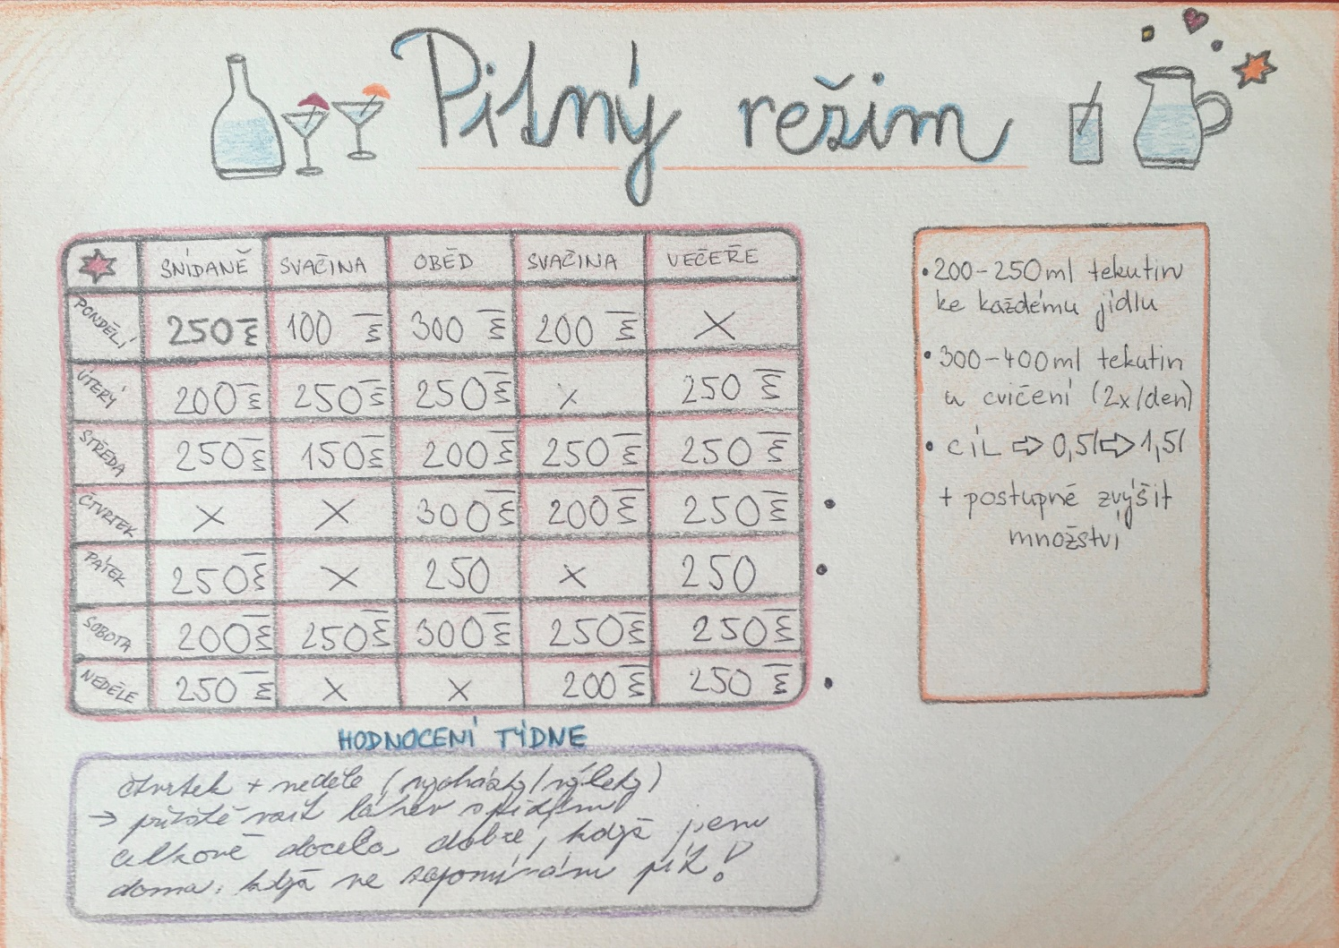
Zvolená technika
buzer lístek
Každý den jsem si zaznamenávala jestli jsem dosáhla stanovených cílů a celkové hodnocení uplynulého týdne

Slide 32
Hodnocení mého snažení
metoda byla zvolená dobře vzhledem k zlozvyku
ze zaznamenaných informací bylo dost dobře jasné na jakém aspektu je nutno ještě zapracovat
v pořádku, když jsem byla doma
problém, když jsem opustila domov (nezapomínat si vzít pití ssebou)
když si něco zapisujete, tak tomu dáte řád a pravidelnost
dobře zvládnutelná metoda téměř pro každého
přehledně může člověk vystopovat kde dělá chyby

Slide 33
Co bych změnila
buzer lístek převést do elektronické podoby
mít buzer lístek u sebe => vyhneme se zapomínání

Slide 34
FINÁLNÍ ZHODNOCENÍ MANAGEMENTU ZLOZVYKU PROKRASTINACE
13
Eva Křížová

Slide 35
Co se mi osvědčilo v boji se zlozvykem?
PLÁNOVÁNÍ + „TO DO LIST“
- pokud obdržím úkol k vypracování, naplánuji si, kdy na něm budu pracovat – „čím dříve, tím lépe“, pokud se bude jednat o úkol složitější, práci si rozdělím do více dní
Jednouché úkoly dělat HNED
- když k nám úkol přijde (přijde faktura na zaplacení telefonu – je to minuta práce – udělám to hned), dělat hned i běžný úklid – dopiji kafe – hrnek umyji (dám do myčky), a nenechávám ho na stole… atp
být všímavější
i u ostatních situací (běžný denní život, …) trénovat sebeuvědomění a všímavost
Buzer lístek
– můžeme zařadit i položky, které si myslíme, že s naší prokrastinací souvisí (> já buzer lístek plnila pro: dobu vstávání, úklid, plnění naplánovaných úkolů, čas do kdy jít spát)
Tato fotka od autora Neznámý autor s licencí CC BY-ND
Notes:
Myslím si, že je to postaveno na postupném odvykání
– čím častěji se budu nějakým způsobem chovat, tím „rychleji“ by měl zlozvyk odeznívat (nemusí se nám podařit, že odezní úplně, ale můžeme se hodně posunout, pokud na zlozvyk upřeme svou pozornost a budeme disciplinovaní)

Slide 36
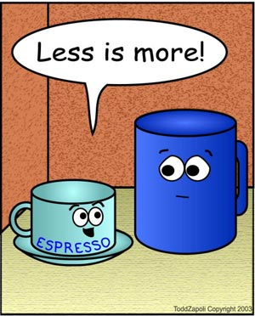
Co bych změnila?
Množství naplánovaných položek na den (nepřehánět to, raději méně – dlouhodobě udržitelnější)
pokud uděláme něco navíc, spíše to brát jako plus, něco pozitivního (a klidně si to poznamenat, pokud nám to udělá radost)
Vlastní hodnocení
myslím si, že tento úkol pro mě přínosný byl – vidět rozdíl ve dnech, které jsou naplánované (člověk toho zvládne opravdu více a má ze sebe pak lepší pocit) a které nejsou (může se stát, že člověk „jen tak proplouvá dnem, bez cíle“)
tím, že na tento problém-zlozvyk nyní upírám svou pozornost, daří se mi dělat více věcí hned, neodkládat. Hlavně si toho všímám u běžných denních činností – kde bych třeba předtím použila „udělám to za chvíli“.
+ zapisování mi pomáhá nejen v tom, že věci naplánuji – ale i zpětně, když vidím, kolik jsem toho zvládla

Slide 37
Management zlozvyku Prokrastinace (odkládání úkolů)
14
Kateřina Kučírková
489483

Slide 38
Povaha zlozvyku
Ponechávání úkolů na poslední chvíli
Metoda pomalých kroků
Strategie boje
Úprava strategie
To-do list
Nalinkovat si přesný plán na přesný čas.
Příklad:
V pátek v 9:00 si otevřu úkoly na předmět xy a nevstanu od počítače, dokud ho nebudu mít hotový.
Plán bude zaznamenán v mobilním telefonu s aplikací připomínky → odškrtávání úkolů
Aplikace v telefonu nepomáhá → list s plánem ručně a připnout ho na lednici (stále na očích)
Více kopií a plán i nad pracovní stůl
Odškrtávání úkolů ručně a viditelně (např. červenou barvou)

Slide 39
Hodnocení
Pro každého platí něco jiného a proto jsem i pozměnila svou metodu.
Pro metodu pomalých kroků je potřeba čas a trpělivost.
Zlozvyk se mi podařilo o něco zmenšit, ale vidím tam prostor na další progres.
Při práci s klientem bych určitě postupovala opatrně a nechala klienta najít si tu jeho cestu, která mu bude nejvíce vyhovovat.

Slide 40
Management zlozvyku
15
Co se mi osvědčilo: | Co bych změnila:
Uvědomovat si zlozvyk | Nabídla bych příklady postupu/řešení
Připomínat si jej | Hledat více možností a zkusit více technik
Vést si záznam kdy k němu došlo a management situace | Mít plán jak se zachovat když dojde ke zlozvyku
Zaznamenávat detaily situace a emoce
Závazek (byl to úkol, dohled dalšího člověka)

Slide 41
Můj zlozvyk – kousání nehtů
Objevuje se při pocitu nervozity, časového nátlaku, nesoustředěnosti, rozhodovací paralýze, neřešitelnost situace, apod., kdy jsem současně v klidu (často např. Práce na počítači)
Kompenzace stresu a nervozity
Probíhá nevědomě
Je třeba být opravdu pozorná a zaměřená na zlozvyk, abych si ho vůbec všimla
Hodně záleží na míře závažnosti konkrétní situace, která ovlivní zda jsem schopná se zlozvykem něco dělat nebo ne
Cíl: najít náhradní aktivitu

Slide 42
Management zlozvyku
Osvědčilo se mi být si zlozvyku vědoma a připomínat si jej
Vést si záznam situací, kdy k němu došlo společně s záznamem charakteru situace a emocí + jak jsem se s tím vypořádala
Pomohl mi také závazek vzhledem k tomu, že to byl úkol, jinak bych se na to asi vykašlala (takže u klienta by bylo třeba vhodné, aby záznam posílal terapeutovi a aby to spolu probírali)
Co bych změnila: uvítala bych a případnému klientovi bych nabídla různé techniky a možnosti managementu zlozvyku s přesným vysvětlením a napasováním na jeho situaci a klidně bych toho vyzkoušela více, aby si našel to, co vyhovuje jemu

Slide 43
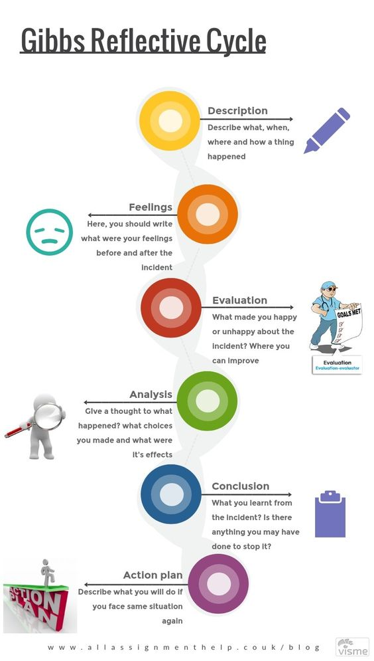
Management zlozvyku
Klíčové je podle mě zlozvyk si uvědomit a sledovat situace, ve kterých se objevuje a co ho případně spouští
Příčina nelze vždy vyřešit, hledat jiné možnosti jak se se zlozvykem vypořádat
Vědět proč to dělám, proč se zlozvyku chci zbavit
Být si vědom/a překážek

Slide 44
Děkuji za aktivní přístup v boji se zlozvyky! ☺

